Slide 1
الهدايا

Slide 2
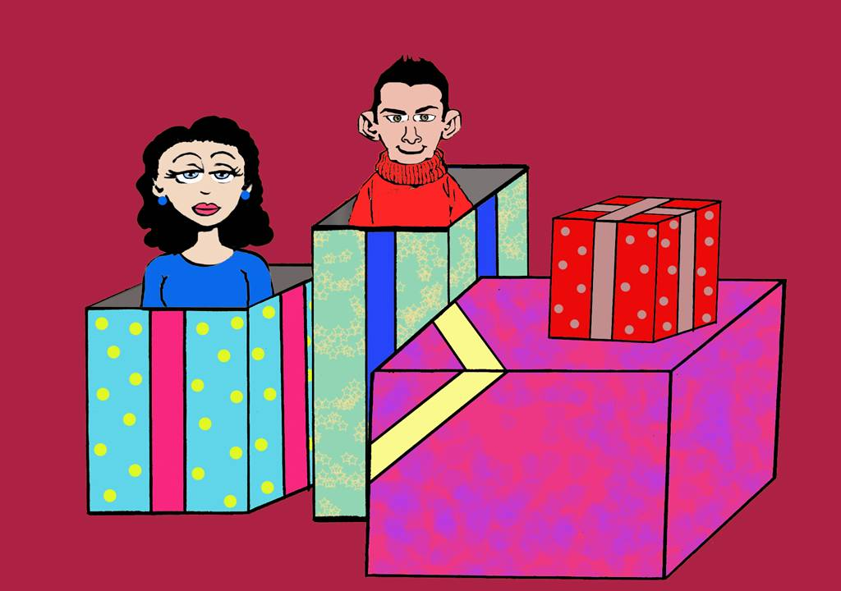
الناس هدايا لفّها الآب بورق ليرسلهم إلينا...

Slide 3
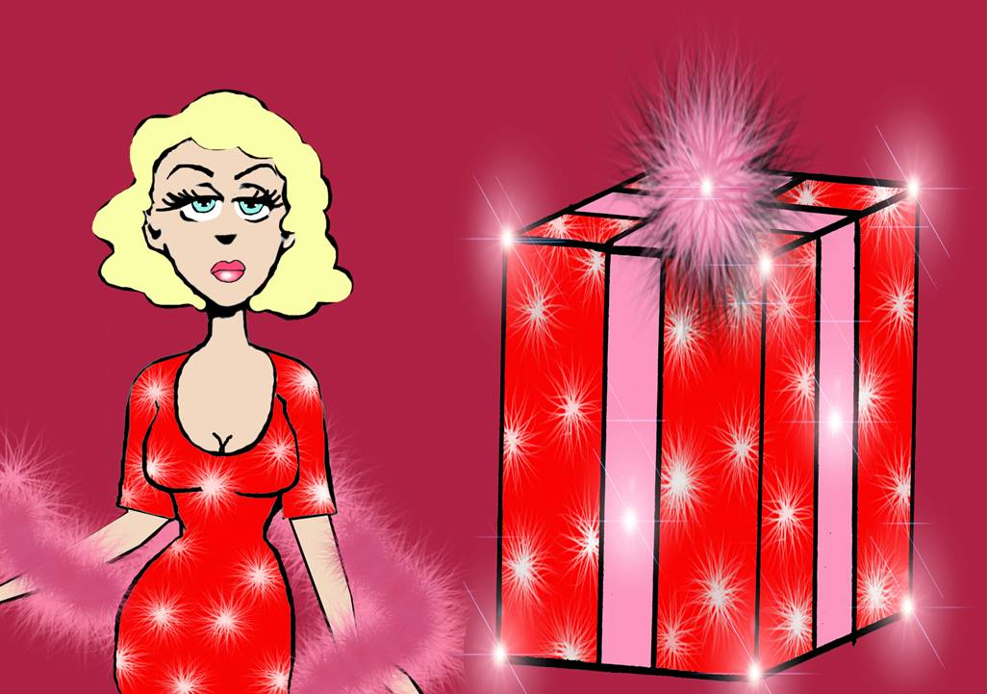
بعض هذه الهدايا جذاب من النظرة الأولى
إذ أنها مغلّفة بشكل رائع...

Slide 4
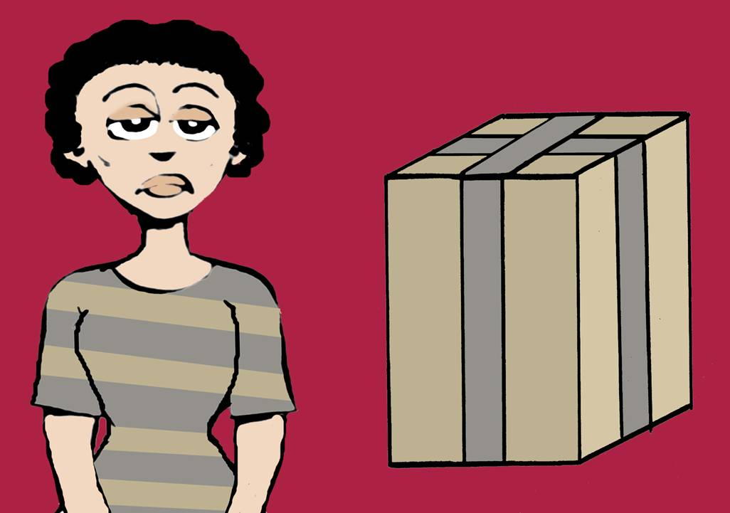
وبعضها الآخر ملفوف بورق عادي فلا ننجذب إليها بسهولة...

Slide 5
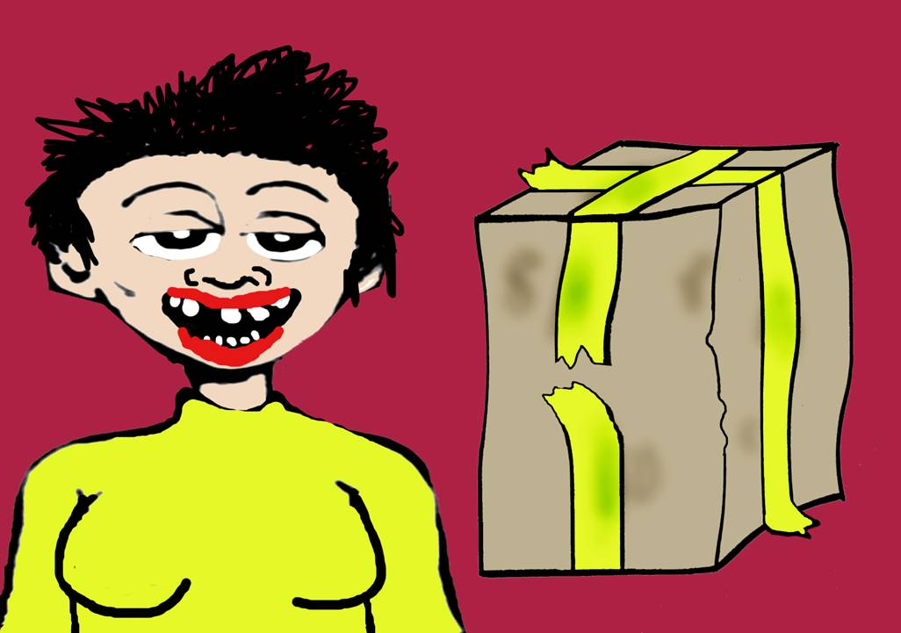
وفي النهاية هناك منها من تأثر بطريقه بالنقل
فأصبح غير مرغوب به البتة...

Slide 6
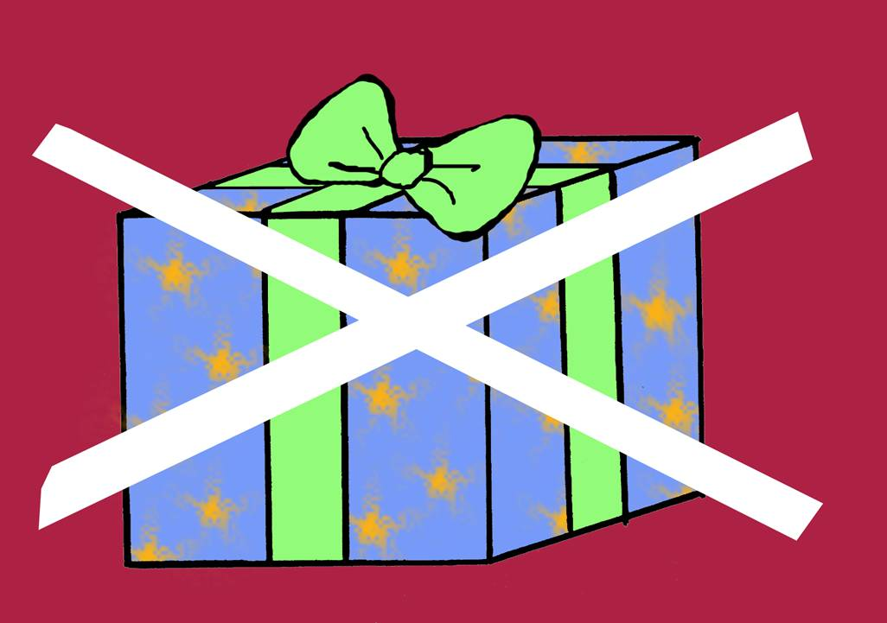
غير أن الغلاف ليس هو الهدية وهو غير مهم...

Slide 7
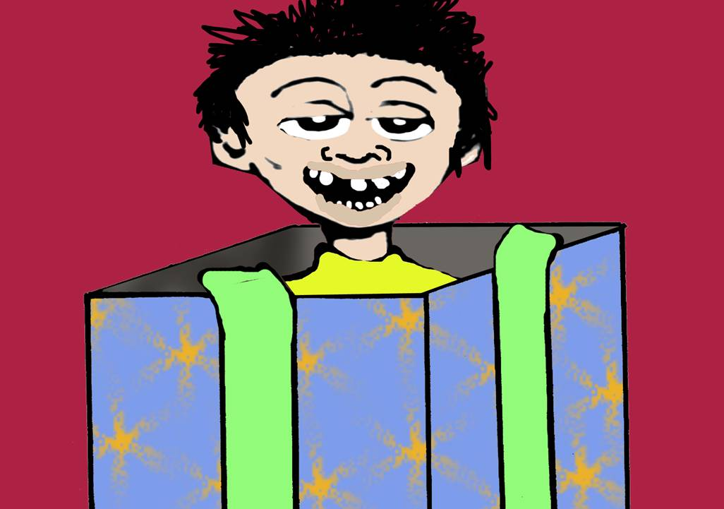
بحيث أننا ننخدع في الكثير من الأحيان...

Slide 8
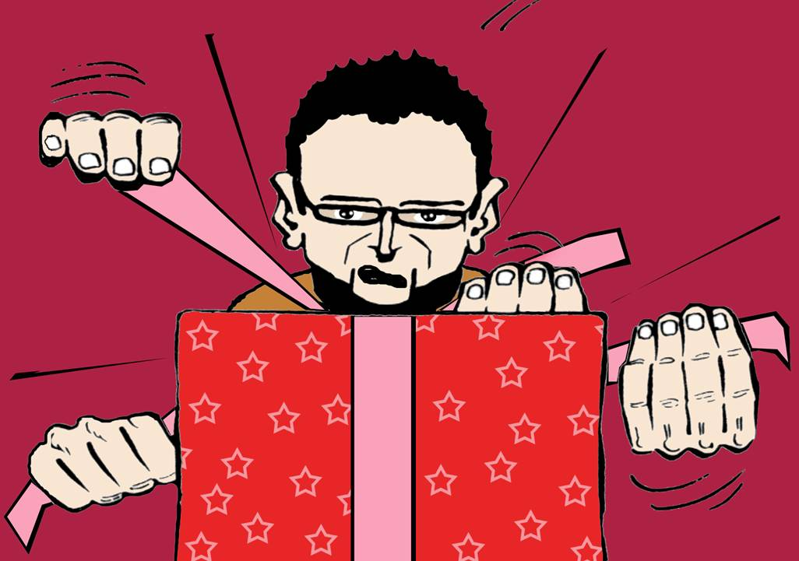
في بعض الأحيان يصعب علينا فتح هدية ما...

Slide 9
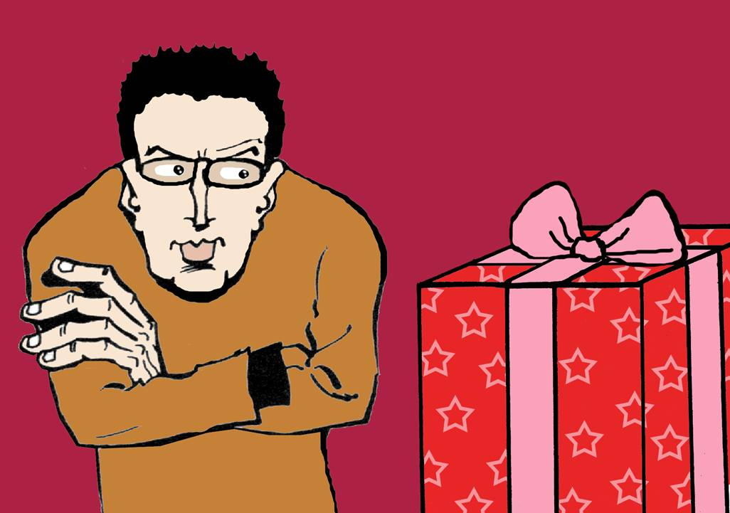
فنحتاج للمساعدة, وفي أحياناً أخرى فإننا
لا نبذل الجهد الكافي من أجل ذلك...

Slide 10
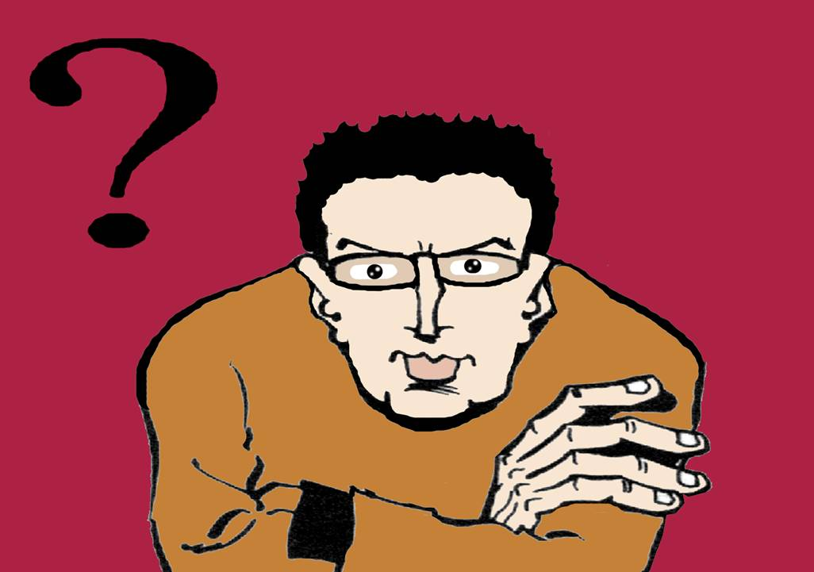
لماذا يصعب علينا فتح الهدية...

Slide 11
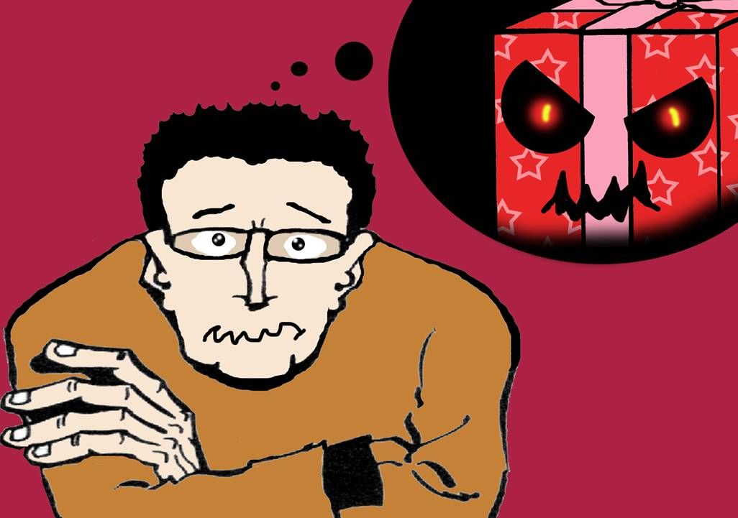
هل لأن الآخرين يشعرون بالخوف...؟

Slide 12
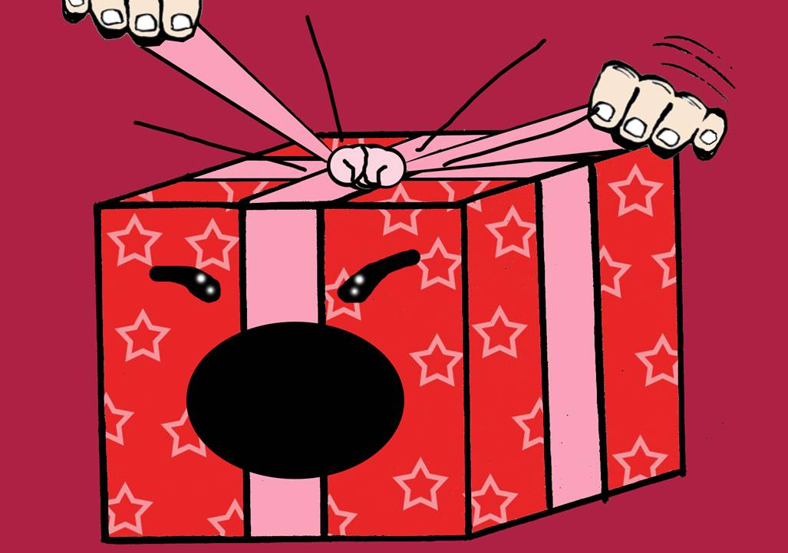
أو لأن هذا يسبب لهم الألم...

Slide 13
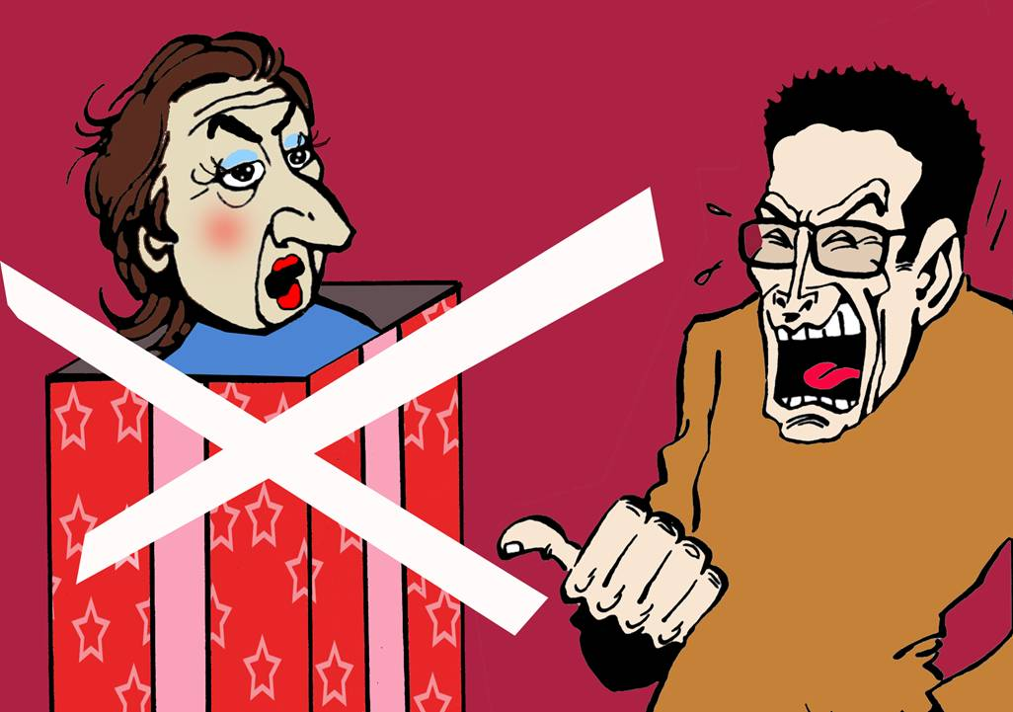
أو ربما لأن هذه الهدية قد سبق لها أن فُتحت
ورفضها الناس...؟

Slide 14
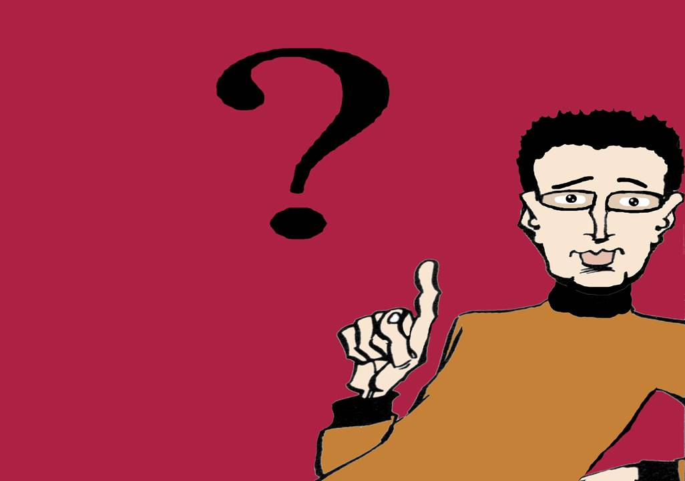
ولكن لنفكر قليلاً!!! أنا شخص موجود, فأنا أيضاً هدية...

Slide 15
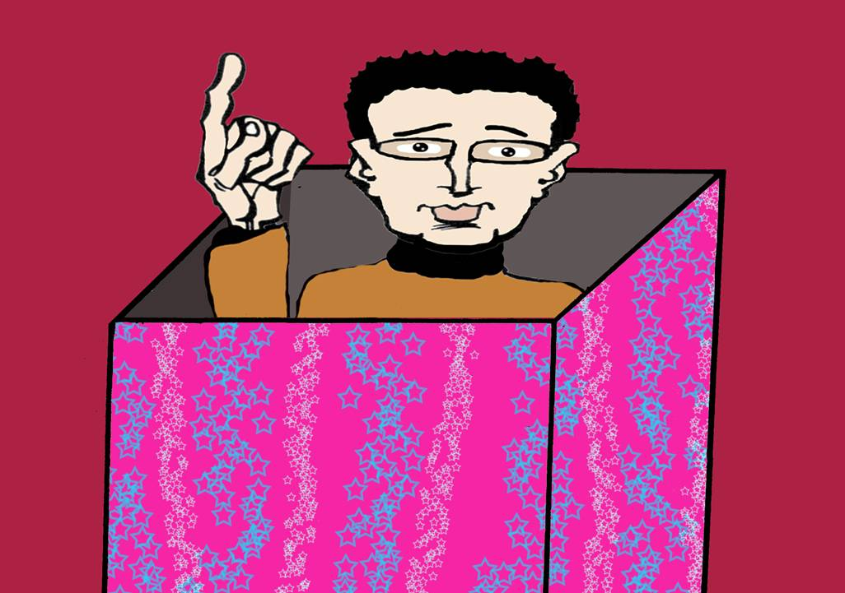
هدية لذاتي أولاً لأن الآب وهبني لنفسي بادئ الأمر...

Slide 16
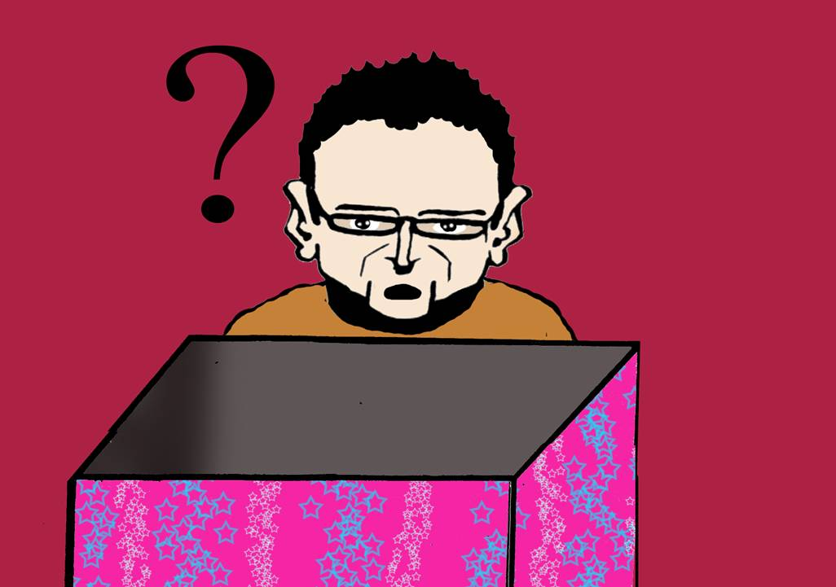
فهل نظرت إلى داخلي؟ هل أخاف من ذلك...؟

Slide 17
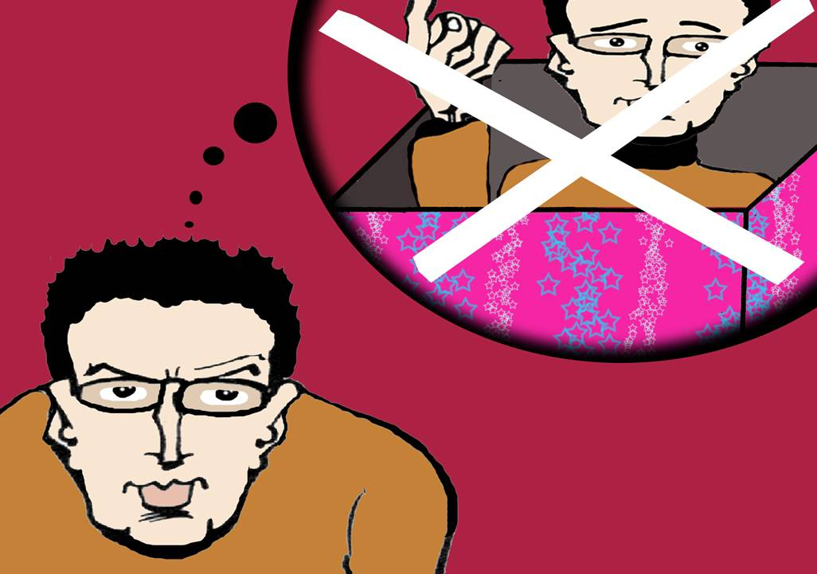
ربما ذلك ما يحدث لي, وذلك لأنني لم أقبل بالهدية التي هي أنا...

Slide 18
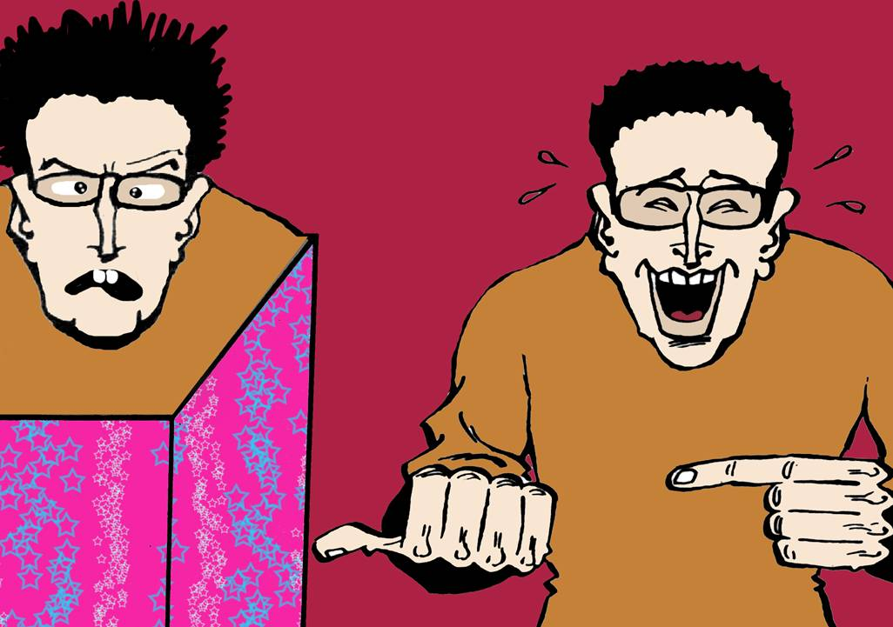
على الرغم من أنه من الممكن أن يكون هناك شيء
يختلف عما تصورته...

Slide 19
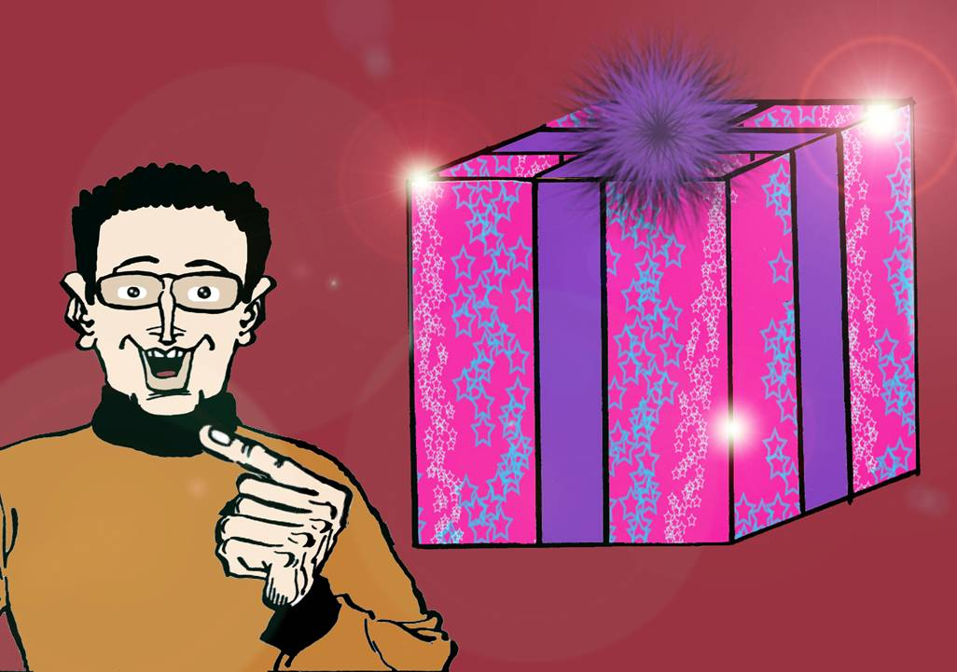
ربما لم أرى في الحقيقة أبداً الهدية الرائعة التي أنا عليها...

Slide 20
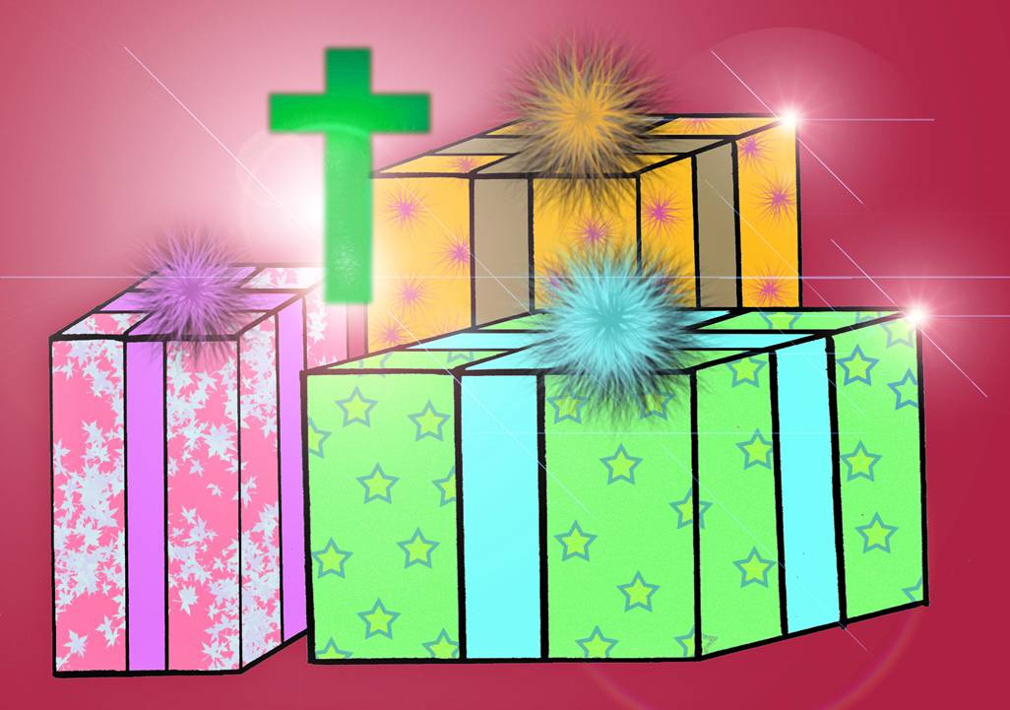
لأن هدايا الآب لا يمكن أن تكون غير رائعة...

Slide 21
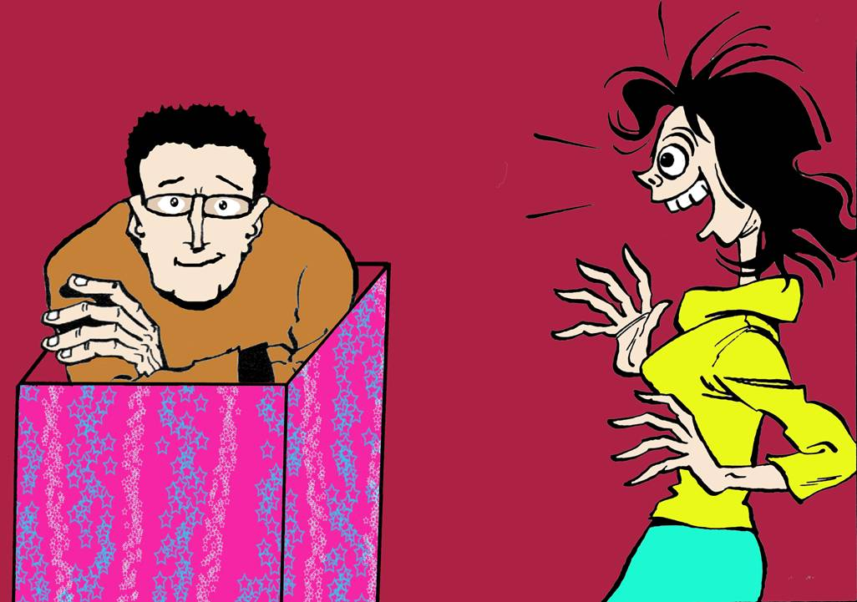
أنا أيضاً هدية للآخرين.

Slide 22
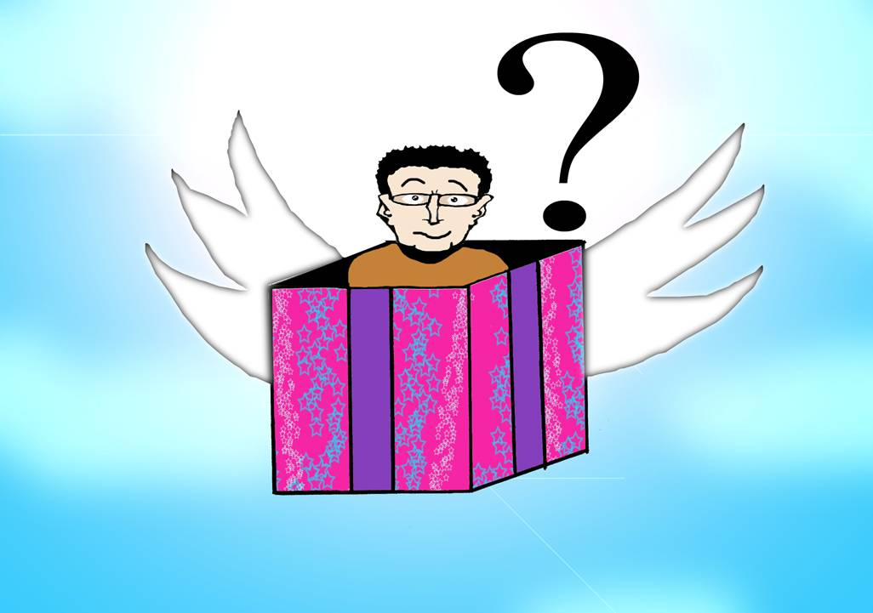
فهل أقبل أن أُهدى للآخرين من قِبل الآب...؟

Slide 23
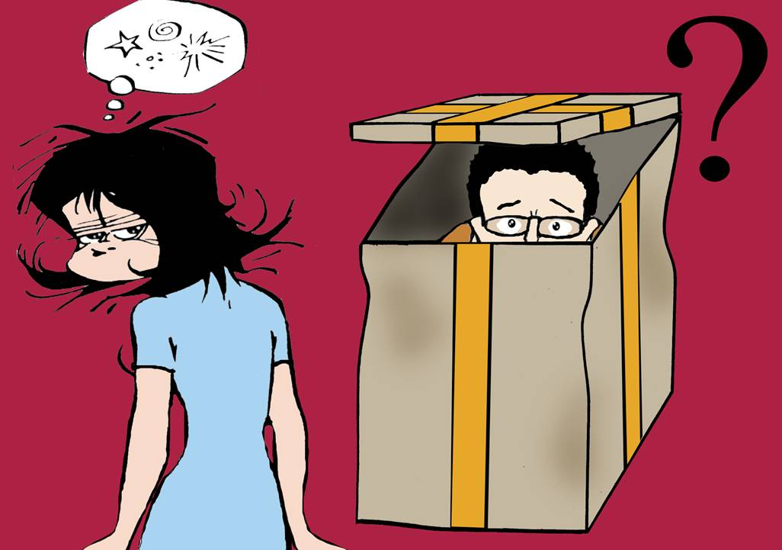
هل علينا دوماً الاكتفاء بالغلاف دون النظر إلى الهدية...؟

Slide 24
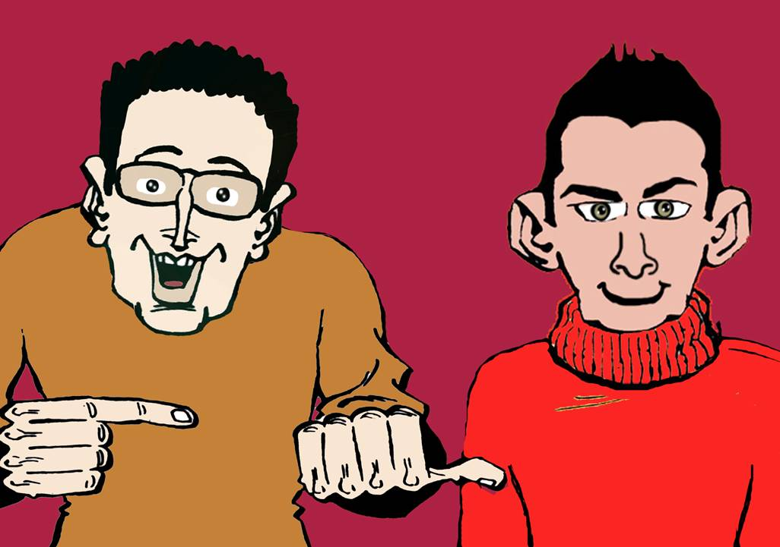
الصديق هو هدية...

Slide 25
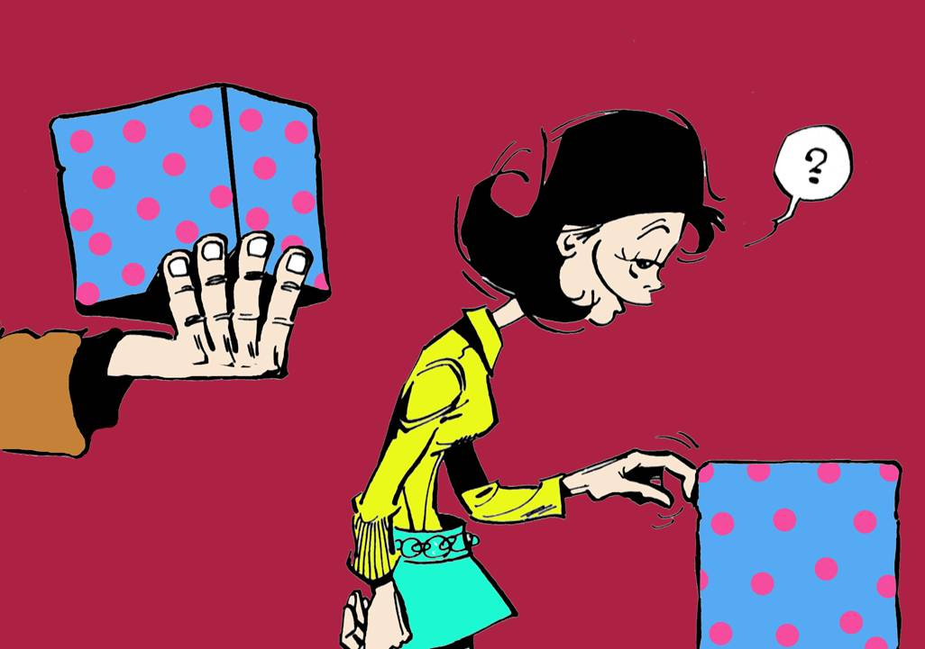
ليس لي فقط. بل للآخرين من خلالي...

Slide 26
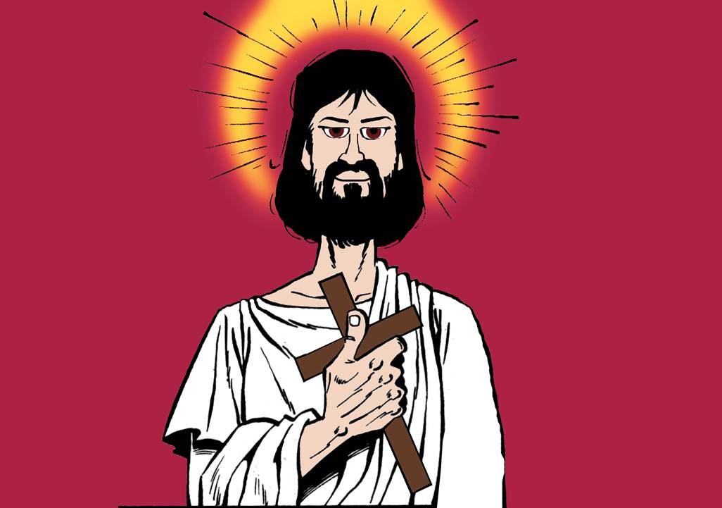
الناس جميعاً هدايا نقبلهم ونعطيهم كما هو حال الابن (يسوع)...

Slide 27
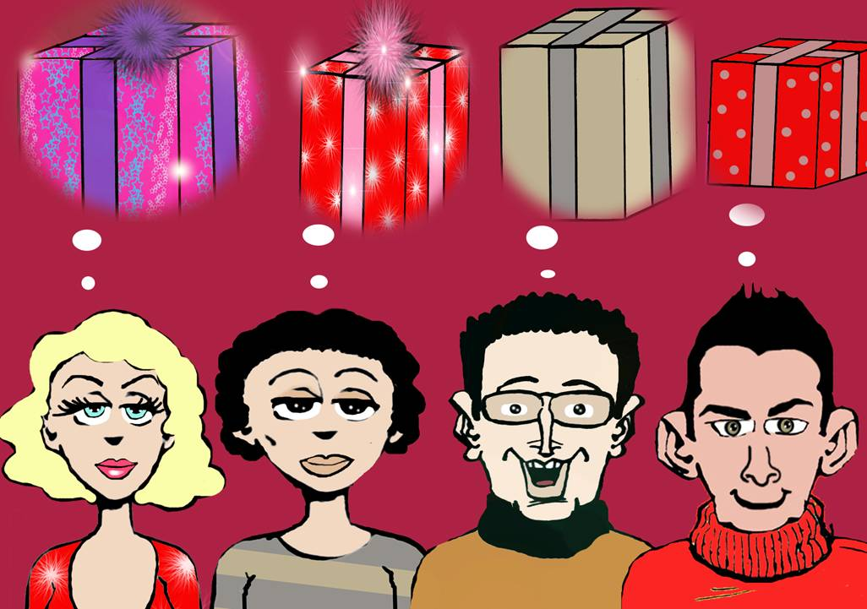
الصداقة هي جواب أو ردّ من الأشخاص
الهدايا إلى الآب الذي يهبهم.

